Slide 1

100783UVA
C110152354 林紹綸

Slide 2
題目說明
給定一個範圍 [a， b]，您將找到此範圍內所有奇數整數的總和。例如
範圍 [3， 9] 中所有奇數整數的總和為 3 + 5 + 7 + 9 = 24

Slide 3
題目要求
輸入:先輸入變數T判斷之後需要輸入幾組資料，輸入兩數a與b，並用迴圈加continue來判斷是否奇數
輸出:將數入結果sum變數輸出

Slide 4

程式說明
先輸入變數T來判斷接下來要輸入幾組資料

Slide 5
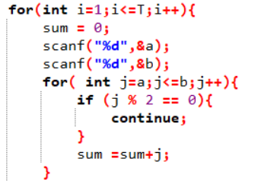
程式說明
輸入變數a b，進入for迴圈判斷，如果為偶數就continue重新跑一次，就能實現只有奇數相加

Slide 6
提交紀錄

